Slide 1
«Именительный падеж имён существительных»
Подготовила: учитель начальных классов
МОУ Варшавская СОШ
Шартон Ирина Александровна

Slide 3
Оцени себя:
Красный – ответ полный и уверенный
Зелёный – ответ правильный, с небольшими дополнениями
Синий - ответ неверный, много исправлений.

Slide 4
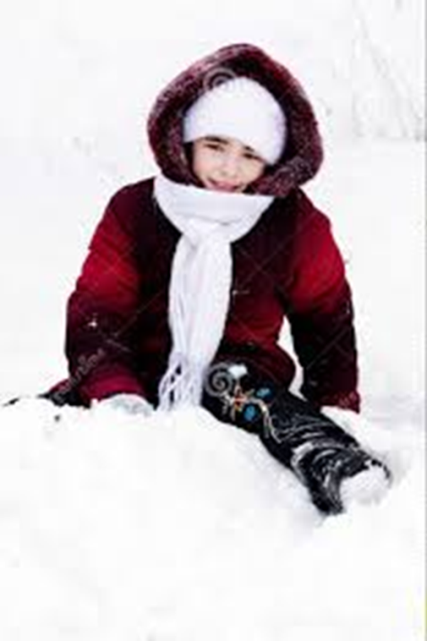
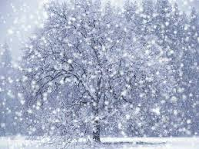
Снег медленно падает на землю.
Мама любила первый снег.
Девочка упала в снег.

Slide 5
Снег медленно падает на землю.
Мама любила первый снег.
Девочка упала в снег.

Slide 6
Проверь, исправь ошибки.
Ночью был буран. Ветер гудел в трубе. Белая вьюга кружила над деревней.

Slide 7
Им.п.
Ночью был буран. Ветер
гудел в трубе. Белая вьюга
кружила над деревней.

Slide 8
Снег медленно падает на землю.
Мама любила первый снег.
Девочка упала в снег.

Slide 9
Снег медленно падает на землю.
Мама любила первый снег.
Девочка упала в снег.

Slide 10
Снег медленно падает на землю.
Мама любила первый снег.
Девочка упала в снег.

Slide 11
Упражнение: 75
Привели, на, следы, охотника, полянку.
По, рябчик, разгуливал, ней.
Из-под, торчали, снега, брусники, кустики.
Склёвывал, петушок, лесной, последние, ягодки.

Slide 12
Упражнение: 75
Привели следы охотника на полянку.
По ней разгуливал рябчик.
Из-под снега торчали кустики брусники.
Склёвывал лесной петушок последние ягодки.

